Slide 1

LLM PER SO ESPERIMENTO 1.0 (TERZA PRESENTAZIONE)
Tesi di laurea magistrale in Software Security
Andrea Esposito, M63001650
(11/03/2026)

Slide 2
Obiettivi
Analisi esercizi divisa in:
Esercizi che falliscono dynamic check.
Esercizi che falliscono static check.
Definizione di failure category dell’esercizio:
errori di compilazione
crash/timeout
resource leak
fallimento segnalato dai dynamic check
fallimento segnalato dagli static check
Sfruttamento dell’output dei test dinamici e dei warning dell’analisi statica come GT per LLM giudice.
Prompt più efficaci.
Salvataggio dei log di esecuzione e analisi statica.
Grafici di analisi dei risultati.

Slide 3
Raccolta dati
Si è proseguito analogamente alla versione precedente, analizzando fino a tre commit per esercizio.
Il commit da analizzare viene selezionato in modo da bilanciare il dataset, privilegiando esercizi corretti o non corretti in base al conteggio corrente dei risultati già raccolti.
GitIngest utilizzato per la raccolta del contenuto del repository di ogni studente per ogni esercizio, così da fornire codice dello studente a LLM, in particolare recuperando i file «.c» e «.h».
Vengono estratte soltanto le porzioni di codice studente intorno alla linea di warning statico semgrep(un intorno di +10/-10 linee).
Viene fornito il codice di soluzione nelle stesse posizioni al prompt giudice per analisi statica anziché l'intero codice.

Slide 4
Analisi esercizi
Gestione casistiche esercizi (failure category):
Esercizi che non compilano:
Nessuna analisi tramite LLM.
Esercizi corretti (compilano e superano test dinamici e analisi statica preesistenti)
Nessuna analisi tramite LLM.
Esercizi che falliscono dynamic check.
Esercizi che falliscono static check (implica che i check dinamici sono superati).

Slide 5
Pipeline di analisi
Scansione delle repository degli studenti e recupero dei commit.
Esecuzione automatica:
Compilazione del codice tramite make.
Esecuzione dei test dinamici presenti nella cartella .test.
Analisi statica con semgrep.
Salvataggio dei log d'esecuzione e dell’analisi statica.
Classificazione del risultato:
compile_error -> nessuna analisi
dynamic_check_failed
LLM primario riceve testo traccia, output --> valuta se output è "corretto", fornisce anche una "diagnosi" sull'output.
LLM primario riceve testo+output+codice --> dare una "diagnosi" sul sorgente.
static_check_failed
LLM primario riceve testo traccia, output --> valuta se output è "corretto", fornisce anche una "diagnosi" sull'output (se trova errori, sono falsi allarmi).
LLM primario riceve testo+output+codice --> dare una "diagnosi" sul sorgente.
Correct -> nessuna analisi
Analisi con LLM Giudice che analizza: output del programma codice sorgente dello studente e produce una diagnosi sulla correttezza e sul possibile errore.
Valutazione della diagnosi (LLM giudice) che verifica se la diagnosi è coerente con l’errore reale o con i risultati dell’analisi statica.
Salvataggio dei risultati in formato JSON per l’analisi sperimentale.

Slide 6
LLM Primario
Sei un assistente che analizza l'esecuzione di programmi C concorrenti.
ATTENZIONE:
* I programmi potrebbero essere corretti.
* Non assumere errori se non sei sicuro.
* Essendo programmi concorrenti, l'ordine delle stampe può cambiare.
Questo è il programma che è stato eseguito, con la sua traccia e l'output risultante.
TRACCIA ESERCIZIO:
{readme}
OUTPUT DEL PROGRAMMA:
{program_output}
Rispondi solo con:
OUTPUT_CORRETTO: SI oppure NO
DIAGNOSI_OUTPUT: <max 3 righe>
(Modello llama3:8b)
Prompt LLM Primario per i casi:
dynamic_check_failed e static_check_failed
(stesse query per entrambi i casi):
Diagnosi output
Diagnosi codice
Sei un analista statico che analizza codice C concorrente.
ATTENZIONE:
* Il programma potrebbe essere corretto.
* Non assumere errori se non sei sicuro.
* Vedi solo parti del codice a causa di limiti di contesto.
Questo è il programma che è stato eseguito, con la sua traccia, l'output risultante e il codice sorgente.
TRACCIA:
{readme}
OUTPUT:
{program_output}
CODICE STUDENTE:
{code}
Rispondi solo con:
CODICE_CORRETTO: SI oppure NO
DIAGNOSI_CODICE: <max 4 righe>

Slide 7
LLM Giudice
Sei un giudice esperto di output di programmi C concorrenti.
Valuta questa diagnosi sulla correttezza dell'output.
NOTA: il programma è concorrente, quindi l'ordine delle stampe può variare.
Questa è la diagnosi che devi giudicare, confrontandola con l'errore reale osservato nei test:
DIAGNOSI LLM:
{diagnosi}
ERRORE REALE DAL TEST:
{errore_reale}
La diagnosi LLM spiegata è coerente con l'errore reale osservato? Valuta obiettivamente se la diagnosi spiega adeguatamente l'errore o è troppo vaga/superficiale.
Rispondi esattamente in questo formato:
DIAGNOSI_CORRETTA: SI oppure NO
(Modello qwen2.5-coder:7b)
Prompt LLM Giudice:
Diagnosi output
*Nota: in caso di static_check_failed non viene
chiamato il giudice della diagnosi output
poiché non serve.
Diagnosi codice
*Nota: in caso di static_check_failed non vengono
passati codice studente e codice soluzione.
Sei un giudice esperto di codice C concorrente.
Valuta questa diagnosi sulla correttezza del codice realizzato dallo studente, confrontandola con il codice della soluzione.
DIAGNOSI LLM:
{diagnosi}{warnings_text}
CODICE STUDENTE:
{code_around}
CODICE SOLUZIONE:
{solution_code}
I warning di analisi statica rappresentano problemi reali nel codice. Usa questi come verità assoluta per valutare se la diagnosi dell'LLM identifica correttamente i problemi presenti.
Dati il codice della soluzione e i warning reali, la diagnosi LLM individua correttamente il problema nel codice?
Rispondi esattamente in questo formato:
DIAGNOSI_CORRETTA: SI oppure NO

Slide 8
Esempio di risultato:
student | exercise | commit_analyzed | failurte_category | compile_success | test_success | stdout | stderr | static_warnings | llm_output_correct | llm_output_diagnosis | llm_code_correct | llm_code_diagnosis | judge_output_correct | judge_code_correct
Agda78 | server_aggregatore_thread" | d996d26cdf78b7f711afd9733309059fc7d3a3af | dynamic_check_failed | true | false | fail | ipcrm: invalid id (664)\nipcrm: invalid id (0)\nipcrm: invalid id (3)\nipcrm: invalid id (664)\nipcrm: invalid id (0)\nipcrm: invalid id (3)\n | "file": "aggregatore.c", "line": 67, "message": E’ necessario che i lettori possano leggere contemporaneamente il dato condiviso. Si applichi qui l'algoritmo visto a lezione." | NO | IL PROGRAMMA SEMBRA AVERE PROBLEMI DI CONCORRENZA NELLA GESTIONE DELLE VARIABILI CONDIVISE TRA I THREAD IN PARTICOLARE, LA VARIABILE CONDIVISA NON E’ PROTETTA DA LOCK, IL CHE POTREBBE CAUSARE PROBLEMI DI ACCESSO CONCORRENTE E COMPORTAMENTI IMPREVEDIBILI. | NO | IL CODICE PRESENTA ALCUNI PROBLEMI DI CONCORRENZA E GESTIONE DELLE RISORSE CONDIVISE AD ESEMPIO, LA VARIABILE CONDIVISA TRA I THREAD LETTORI NON E’ PROTETTA DA LOCK, IL CHE POTREBBE CAUSARE PROBLEMI DI ACCESSO CONCORRENTE INOLTRE, IL PROCESSO SENSORE GENERA 10 MESSAGGI SENZA ATTENDERE CHE SIANO STATI TUTTI ELABORATI DAL PROCESSO AGGREGATORE, IL CHE POTREBBE CAUSARE PROBLEMI DI ORDINE DELLE OPERAZIONI. | NO | NO

Slide 9
Analisi effettuate
Su un totale di 36 esercizi sono state condotte le seguenti analisi:
Distribuzione per failure category.
Analisi dynamic_check_failed:
Analisi Output LLM
Analisi Codice LLM
Analisi static_check_failed:
Analisi Output LLM
Analisi Codice LLM

Slide 10
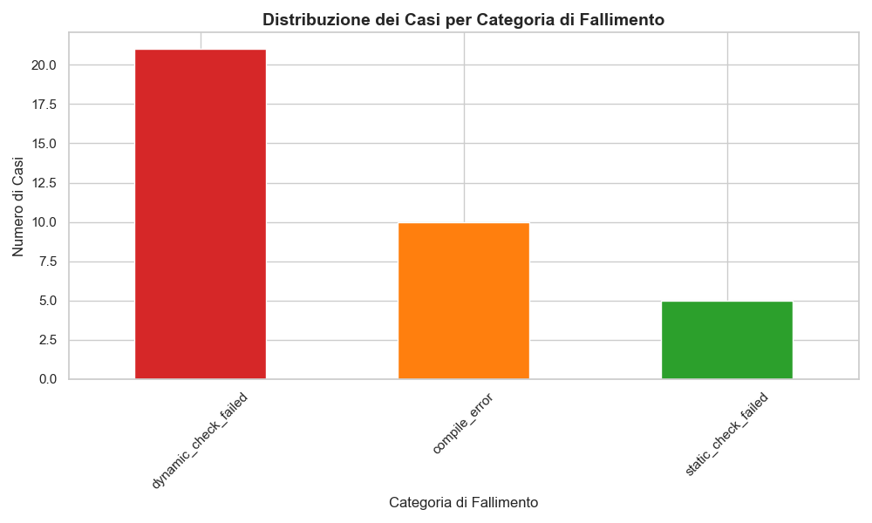
Distribuzione per failure category

Slide 11

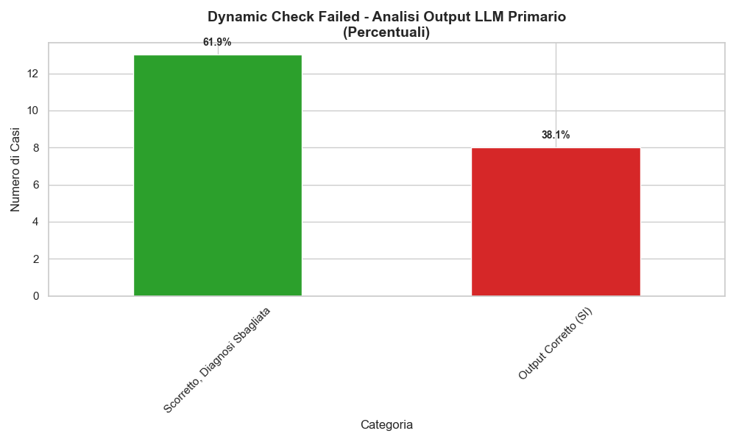
Dynamic Check Failed - Analisi Output LLM Primario
% LLM primario dice che output è corretto (non trova l'errore).
% LLM primario dice che è scorretto, ma diagnosi output non è corretta.
% LLM primario dice che è scorretto, e la diagnosi output è corretta.

Slide 12

Dynamic Check Failed - Analisi Codice LLM Primario
% LLM primario dice di non aver trovato l'errore nel codice.
% LLM primario dice che è scorretto, ma diagnosi codice non è corretta.
% LLM primario dice che è scorretto, e la diagnosi codice è corretta.

Slide 13
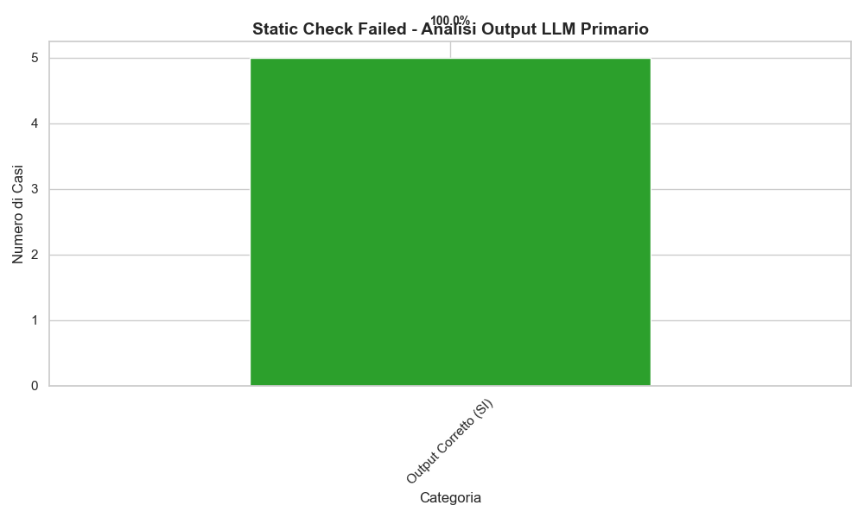
Static Check Failed - Analisi Output LLM Primario
% LLM primario dice che output è corretto (è ok, si trova con ground truth).
% LLM primario dice che è scorretto (diagnosi è scorretta a prescindere).

Slide 14
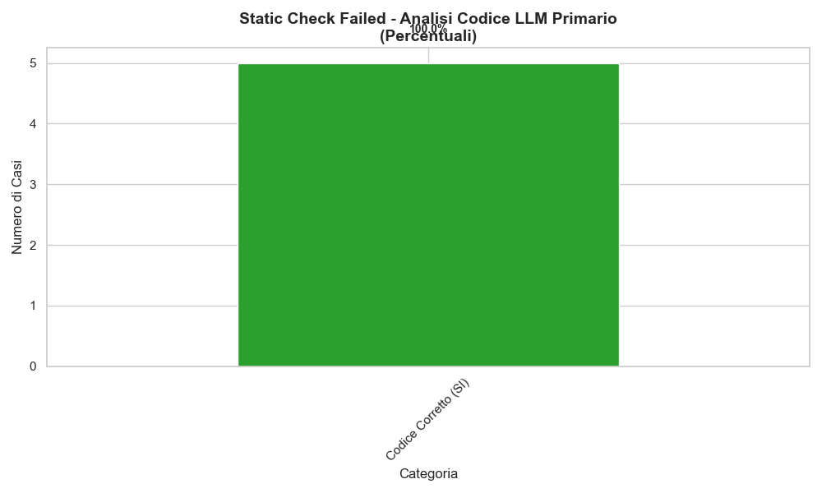
Static Check Failed - Analisi Codice LLM Primario
% LLM primario dice di non aver trovato l'errore nel codice.
% LLM primario dice che è scorretto, ma diagnosi codice non è corretta.
% LLM primario dice che è scorretto, e la diagnosi codice è corretta.

